Slide 1
ΓΛΩΣΣΕΣ ΠΡΟΓΡΑΜΜΑΤΙΣΜΟΥ
ΚΑΙ ΜΕΤΑΓΛΩΤΤΙΣΤΕΣ
ΔΙΔΑΣΚΟΝΤΕΣ: Μ.ΒΙΡΒΟΥ
Α. ΠΙΚΡΑΚΗΣ
ΠΑ.ΠΕΙ ΠΜΣ ΠΛΗΡΟΦΟΡΙΚΗ 2018-19
ΦΟΙΤΗΤΕΣ: ΖΙΩΒΑΣ ΚΩΝ/ΝΟΣ (ΜΠΠΛ18072)
ΑΛΙΦΤΗΡΑΣ ΒΑΣΙΛΗΣ (ΜΠΠΛ18002)

Slide 2
ΔΟΜΗ ΠΑΡΟΥΣΙΑΣΗΣ
ΕΙΣΑΓΩΓΗ-ΠΑΡΟΥΣΙΑΣΗ ΕΡΩΤΗΜΑΤΩΝ
ΘΕΜΑ A– ΘΕΩΡΙΑ ΚΑΙ ΥΛΟΠΟΙΗΣΗ ΣΕ PYTHON
ΘΕΜΑ B – ΘΕΩΡΙΑ ΚΑΙ ΥΛΟΠΟΙΗΣΗ ΣΕ FLEX
-ΕΡΩΤΗΜΑ Α
-ΕΡΩΤΗΜΑ Β
ΘΕΜΑ Γ –ΥΛΟΠΟΙΗΣΗ ΣΕ FLEX
ΕΡΩΤΗΣΕΙΣ

Slide 3
ΘΕΜΑ Α – ΝΤΕΤΕΡΜΙΝΙΣΤΙΚΟ ΑΥΤΟΜΑΤΟ ΣΤΟΙΒΑΣ-ΘΕΩΡΙΑ
Τα πεπερασμένα αυτόματα δεν μπορούν να αναγνωρίσουν έναν μεγάλο αριθμό από γλώσσες. Για το λόγο αυτό ορίζουμε και εξετάζουμε τα ισχυρότερα αυτόματα στοίβας.
Τα αυτόματα στοίβας (ΑΣ) ορίζονται από την εξάδα M=(K, S, G, d, q, z)):
Κ = Πεπερασμένο σύνολο καταστάσεων
S = Αλφάβητο εισόδου
G = Αλφάβητο στοίβας
d = Σύνολο κινήσεων του αυτομάτου
q = Αρχική κατάσταση
Z =Αρχικό σύμβολο στοίβας
Κάθε εντολή του ΑΣ ορίζεται απο 3 στοιχεία:
Σύμβολο εισόδου
Σύμβολο στην κορυφή της στοίβας
Παρούσα κατάσταση του ΑΣ

Slide 4
ΘΕΜΑ Α – ΝΤΕΤΕΡΜΙΝΙΣΤΙΚΟ ΑΥΤΟΜΑΤΟ ΣΤΟΙΒΑΣ-ΥΛΟΠΟΙΗΣΗ
Οι βασικές λειτουργίες στοίβας του ΑΣ ειναι :
Βάλε στοιχείο στην στοίβα
Βγάλε στοιχείο απ την στοίβα
Άφησε τη στοίβα ως έχει
Η υλοποιήση του αυτόματου στοίβας έγινε σε γλώσσα Python η οποία προσφέρει μεγάλη ευχέρια στην επεξεργασία συμβολοσειρών.
Το πρόγραμμα ζητάει απο το χρήστη μια συμβολοσειρά απο Α και Ζ. Ξεκινάει να αναλύει τη συμβολοσειρά και σε κάθε βήμα τυπωνει σε μορφή πίνακα ακριβώς όπς περιγράφεται στη θεωρία :
Τον αριθμό κίνησης,
Τα σύμβολα εισόδου,
Τα σύμβολα στοίβας και
Τη κατάσταση του ΑΣ

Slide 5
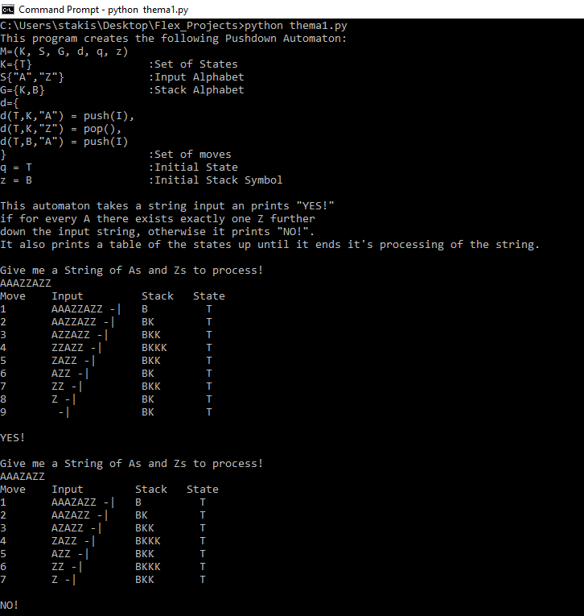
ΘΕΜΑ Α – ΝΤΕΤΕΡΜΙΝΙΣΤΙΚΟ ΑΥΤΟΜΑΤΟ ΣΤΟΙΒΑΣ-ΠΑΡΑΔΕΙΓΜΑΤΑ

Slide 6
ΘΕΜΑ Β - ΕΡΩΤΗΜΑ Α(1): ΣΥΝΤΑΚΤΙΚΟ ΔΙΑΓΡΑΜΜΑ
Για την δημιουργία του συντακτικού διαγράμματος χρησιμοποιήσαμε την αντίστοιχη θεωρία και σύμβολα απο τις σημειώσεις του μαθήματος.
Τα σύμβολα που χρησιμοποιούμε ειναι: για τα μη τερματικά σύμβολα
για τα τερματικά σύμβολα
Οποιαδήποτε διαδρομή μέσα στο συντακτικό διάγραμμα που ακολουθεί τα βέλη, αναλύοντας τα μη-τερματικά σύμβολα, μας δίνει μια συτακτικά ορθή παραγωγή.

Slide 7
ΘΕΜΑ Β - ΕΡΩΤΗΜΑ Α(1): ΣΥΝΤΑΚΤΙΚΟ ΔΙΑΓΡΑΜΜΑ
Αρχικά ορίζουμε το διάγραμμα υψηλότερου επιπέδου δηλαδή το διάγραμμα ολης της Ενότητας δηλώσεων.
section
;
Δήλωση μεταβλητής
Έπειτα αναλύουμε το μη-τερματικό σύμβολο “Δήλωση μεταβλητής”.
Αναγνωριστικό-όνομα
:
τύπος
,

Slide 8
ΘΕΜΑ Β - ΕΡΩΤΗΜΑ Α(1): ΣΥΝΤΑΚΤΙΚΟ ΔΙΑΓΡΑΜΜΑ
Το μη-τερματικό σύμβολο “Αναγνωριστικό-όνομα” αναλύεται και αυτό,φτάνοντας σε μια σείρα απο τερματικά σύμβολα.
a…z
A-Z
0-9
* / - etc
Έν τέλει και το μη-τερματικο σύμβολο “τύπος” αναλύεται και αυτό σε μια σειρά απο τερματικά σύμβολα.
integer
bool
char
real

Slide 9
ΘΕΜΑ Β - ΕΡΩΤΗΜΑ Α(2): ΟΡΙΣΜΟΣ ΜΕΤΑΒΛΗΤΩΝ ΣΕ EBNF
Η EBNF είναι μια επέκταση της μεταγλώσσας BNF, με κύρια διαφορά την χρήση μετασυμβόλων.
Κάνοντας χρήση της EBNF ο ορισμός των μεταβλητών μπορεί να γραφεί ως:
Ενοτητα δηλώσεων=“section” {Δήλωση μεταβλητής “;”}
Δήλωση μεταβλητής= όνομα{ “,” όνομα} “:” τύπος
όνομα={ “A-Z”| “a-z”| “0-9”| “_*+- etc”}
τύπος=“integer ”| “bool ” | “char ”| “real”

Slide 10
ΘΕΜΑ Β - ΕΡΩΤΗΜΑ Α(3): ΠΡΟΓΡΑΜΜΑ FLEX
Χρησιμοποιώντας το manual της flex διαλέξαμε τις κατάληλες εντολές και σε συνδιασμό με εντολές σε γλώσσα C αναπτύξαμε εναν αναλυτή που αναγνωριζεί ακριβώς την σωστή σύνταξη για την δήλωση μεταβλητών.
Αν ο χρήστης δώσει μια σύνταξη η οποία παρουσιάζει έστω και ένα μικρό λαθος σε σχέση με αυτή που μας δώθηκε το πρόγραμμα επιστρέφει μύνημα λάθους.
Φτιάξαμε δυο εκδοχές του κώδικα σε FLEX.
Η πρώτη αποτελείται απο 100+ γραμμες. Κάνει χρήση διαφορετικών starting modes και προσφέρει αναλυση και ταυτοποίηση της εισόδου ανα λεκτική μονάδα. Δίνει λεπτομερή πληροφορία ως προς το που ακριβώς έγινε το λάθος κατα την είσοδο.
Η δεύτερη είναι πολυ συντομοτερη, 10+ γραμμές. Είτε αναγνωρίζει ολοκήρη την είσοδο ως συντακτικα και λεκτικά σωστή είτε την απορίπτει εντελώς. Δεν δίνει λεπτομέρη ανάλυση για τα λάθη ως προσ το είδος και τη θέση τους.

Slide 11
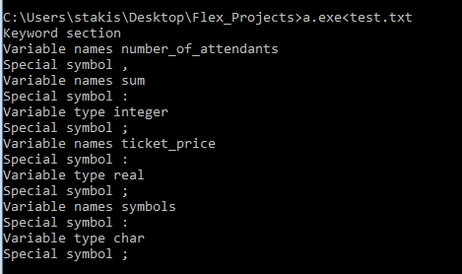
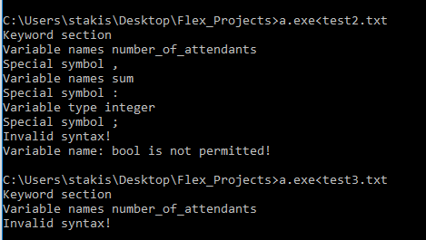
ΘΕΜΑ Β - ΕΡΩΤΗΜΑ Α(3): ΠΡΟΓΡΑΜΜΑ FLEX
Χρησιμοποιώντας 3 παρόμοια αρχεία εισόδου ως παραδείγματα . Το πρώτο ειναι σωστό λεκτικά και συντακτικά ενω τα αλλα 2 εχουν διαφορετικά λάθη:
section number_of_attendants, sum: integer; ticket_price: real; symbols: char;
section number_of_attendants, sum: integer; bool, ticket_price: real; symbols: char;
section number_of_attendants; sum: integer; ticket_price: real; symbols: char;
Η πρώτη (εκτενέστερη) εκδοχή του κώδικα δίνει τα παρακάτω αποτελέσματα:

Slide 12
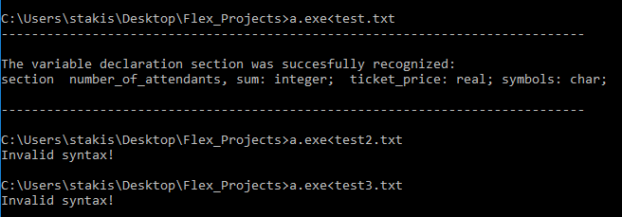
ΘΕΜΑ Β - ΕΡΩΤΗΜΑ Α(3): ΠΡΟΓΡΑΜΜΑ FLEX
Χρησιμοποιώντας 3 παρόμοια αρχεία εισόδου ως παραδείγματα . Το πρώτο ειναι σωστό λεκτικά και συντακτικά ενω τα αλλα 2 εχουν διαφορετικά λάθη:
section number_of_attendants, sum: integer; ticket_price: real; symbols: char;
section number_of_attendants, sum: integer; bool, ticket_price: real; symbols: char;
section number_of_attendants; sum: integer; ticket_price: real; symbols: char;
Η δεύτερη (συντομότερη) εκδοχή του κώδικα δίνει τα παρακάτω αποτελέσματα:

Slide 13
ΘΕΜΑ Β - ΕΡΩΤΗΜΑ B: ΜΠΑ
Σε αυτό το υποερώτημα έπρεπε να ορίσουμε ενα κανόνα για τα ονόματα των μεταβλητών να φτιάξουμε το αντίστοιχο ΜΠΑ, να το μετατρέψουμε σε ΝΠΑ και να το ελαχιστοποιήσουμε.
Ο υποθετικός κανόνας που ορίζουμε είναι τα ονόματα των μεταβλητών να ξεκινούν είτε με το γράμμα Α είτε με το γράμμα Ζ (απο μηδέν μεχρι και άπειρες φορές), ακολουθούμενα απο οποιοδήποτε χαρακτήρα (εναν και μόνο) . Στον παρακάτω συμβολισμό, για λόγους συντομίας, με τη μεταβλητη c ενοούμε οποιοδήποτε χαρακτήρα.
ΑΡΧΗ
(Α|Z)*
ε
S1
c
S2
ε
S3
ε
S4
A
S5
ε
S7
ε
S1
c
S2
Z
ε
ΑΡΧΗ
S6
ε

Slide 14
ΘΕΜΑ Β - ΕΡΩΤΗΜΑ B: ΝΠΑ
Επειτα μετατρέπουμε το ΜΠΑ σε ΝΠΑ. Αναλύουμε το ΜΠΑ για κάθε δυνατη κατάσταση και κάθε δυνατή μετάβαση.
Για κάθε μοναδικό συνδιασμό κατάστασης και μετάβασης στο ΜΠΑ δημιουργούμε μια καινύργια κατάσταση στο ΝΠΑ
Εν τέλει δημιουργούμε τον παρακάτω πίνακα καταστάσεων –μεταβάσεων:
K/T | A | Z | c | $
A | Β | Γ | Τ
Β | Β | Γ | Τ
Γ | Β | Γ | Τ
Τ | - | - | - | Τελική

Slide 15
ΘΕΜΑ Β - ΕΡΩΤΗΜΑ B: ΝΠΑ-ΑΠΛΟΠΟΙΗΣΗ
Επειτα πραγματοποιούμε την απλοποίηση του αυτομάτου. Αρχικά χωρίζουμε τελικές απο μη-τελικές καταστάσεις:
Μη τελικές {Α,Β,Γ}=Μ
Τελικές {Τ}=Κ
Οι νέες ομάδες ειναι:
Α Β Γ
Τ
Α
Ζ
c
Μ Μ Κ Μ Μ Κ Μ Μ Κ
- - -

Slide 16
ΘΕΜΑ Β - ΕΡΩΤΗΜΑ B: ΝΠΑ-ΑΠΛΟΠΟΙΗΣΗ
Ο διαχωρισμός μας έδωσε τις ίδιες ομάδες. Η διαδικασία σταματά. Οι καταστάσεις Α,Β,Γ είναι ισοδύναμες αρα μπορούν να αντικατασταθούν απο μια κατάσταση, Δ.
Το τελικό απλοποιημένο ΝΠΑ που παρήχθει απο την ανάλυση που προηγήθηκε είναι:
Α
Δ
c
Κ
Ζ

Slide 17
ΘΕΜΑ Γ - ΕΡΩΤΗΜΑ 1: ΑΝΑΓΝΩΡΙΣΗ ΓΕΩΜΕΤΡΙΚΩΝ ΣΤΟΙΧΕΙΩΝ
Υλοποιήσαμε πρόγραμμα Flex που αναλύει προτάσεις της μορφής «Δίνεται τρίγωνο ΒΓΔ».
Το πρόγραμμα πραγματοποιεί λεκτική και συντακτική αναγνώριση, με τρόπο παρομοιο με αυτόν του θέματος Β.
Κάθε φορά που αναγνωρίζεται ενα token σωστά το πρόγραμμα περνάει σε ενα νέο mode και ψάχνει και αναγνωρίζει ΜΟΝΟ tokens που ακολουθούν τους συντακτικούς μας κανόνες.
Σε περίπτωση που γίνει οποιοδίποτε σφάλμα, λεκτικό η συντακτικό, το πρόγραμμα παράγει μύνημα λάθους.

Slide 18
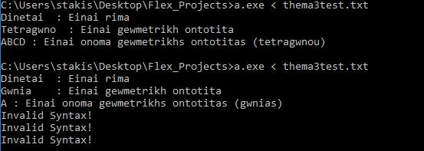
ΘΕΜΑ Γ - ΕΡΩΤΗΜΑ 1: ΑΝΑΓΝΩΡΙΣΗ ΓΕΩΜΕΤΡΙΚΩΝ ΣΤΟΙΧΕΙΩΝ
Χρησιμοποιώντας 2 παρόμοια αρχεία εισόδου ως παραδείγματα . Το πρώτο ειναι σωστό λεκτικά και συντακτικά ενω το δεύτερο έχει λάθος:
Dinetai Tetragwno ABCD
Dinetai Gwnia ABCD

Slide 19
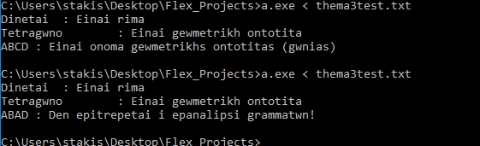
ΘΕΜΑ Γ - ΕΡΩΤΗΜΑ 2: ΧΩΡΙΣ ΕΠΑΝΑΛΗΨΗ ΓΡΑΜΜΑΤΩΝ
Στο δεύτερο ερώτημα τροποιήσαμε ελαφρά τον κώδικα ώστε να παράγει μήνυμα λάθους όταν επαναλαμβάνεται μια κορυφή ενός τριγώνου η τετραγώνου.
Η τροποποίηση ήταν μια μικρη προσθήκη κώδικα C που κοιτάζει αν υπάρχουν 2 ίδια στοιχεία στο string που αναγνωρίστικε.
Χρησιμοποιώντας 2 παρόμοια αρχεία εισόδου ως παραδείγματα . Το πρώτο ειναι σωστό λεκτικά και συντακτικά ενω το δεύτερο έχει λάθος:
Dinetai Tetragwno ABCD
Dinetai Tetragwno ABAD

Slide 20
ΕΡΩΤΗΣΕΙΣ?
ΕΡΩΤΗΣΕΙΣ?
ΕΡΩΤΗΣΕΙΣ?

